Slide 1
ECONOMIA E FINANÇAS Prof. Otávio Luiz Machado 3º Período de Sistemas da ASSUNTO: Curva da oferta
16 DE ABRIL DE 2015

Slide 2

SEMINÁRIO (23 de abril de 2015)
- Os grupos deverão se organizar pelos temas passados, lembrando que é fundamental ter um mínimo de embasamento com os textos repassados;
FATOR debate candidatos a diretor na quinta-feira que vem
PROVA: Será no dia 30 de abril de 2015
MATERIAL DE ESTUDO:
Slides da Matéria;
Textos de apoio:
A) Fundamentos de Economia (Marco Antônio S. Vasconcellos e Manuel Garcia), p. 36-44;
B) Fundamentos de Economia (Marco Antônio S. Vasconcellos e Manuel Garcia), p. 01-13
C) Introdução à economia (José Paschoal Rosseti), 393-442.

Slide 3

CURVA DA DEMANDA E DA OFERTA
CURVA DA DEMANDA: A curva é determinada PRINCIPALMENTE pelo consumidor

Slide 4

CURVA DA DEMANDA E DA OFERTA
CURVA DA OFERTA: A curva é determinada PRINCIPALMENTE pela Empresa

Slide 5
TEORIAS DO CONSUMIDOR E DA EMPRESA (focando na OFERTA)
Quanto MAIOR o preço no mercado, MAIOR o interesse da empresa em produzir MAIS;
Quanto MAIOR o preço, MAIS a empresa ganha;
O que motiva a empresa? O preço pago pelo mercado (consequente a sua margem de lucro).

Slide 6
A UTILIDADE E A QUESTÃO DA OFERTA
E DA DEMANDA
Os fundamentos da análise da demanda ou procura estão alicerçados no conceito subjetivo de utilidade. A utilidade representa o grau de satisfação que os consumidores atribuem aos bens e serviços que podem adquirir no mercado. Ou seja, a utilidade é a qualidade que os bens econômicos possuem de satisfazer as necessidades humanas. Como está baseada em aspectos psicológicos ou preferências, a utilidade difere de consumidor para consumidor (uns preferem uísque, outros cerveja etc.).

Slide 7
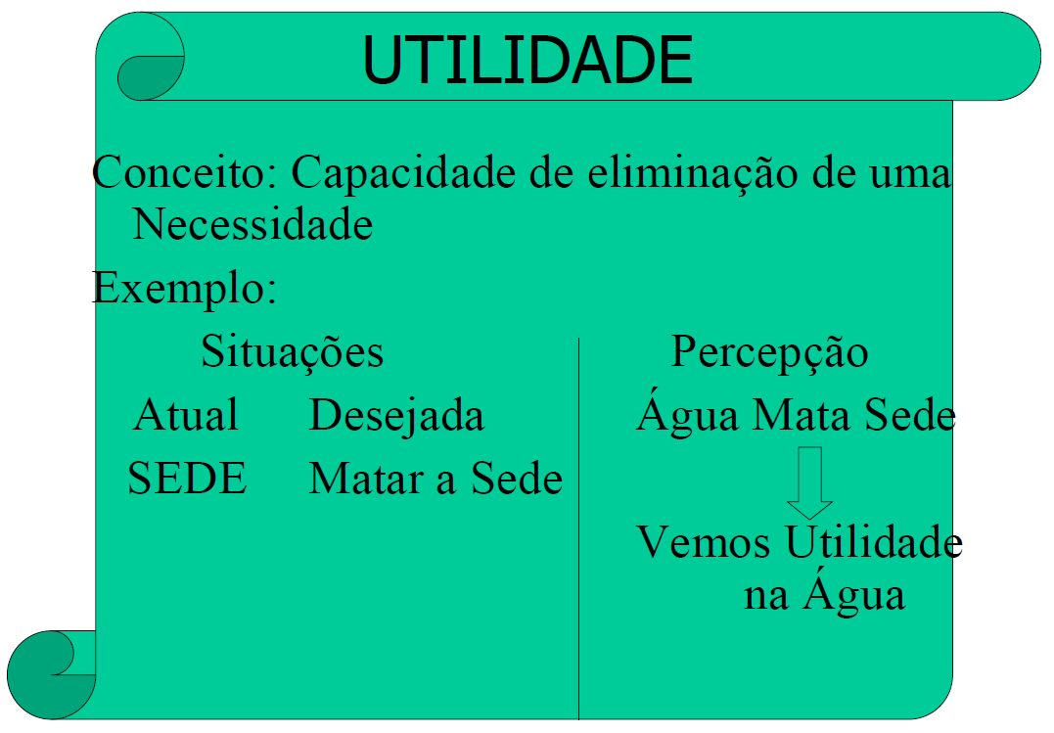

Slide 8
OFERTA DE MERCADO
Pode-se conceituar oferta como as várias quantidades que os produtores desejam oferecer ao mercado em determinado período de tempo. Da mesma maneira que a demanda, a oferta depende de vários fatores; dentre eles, de seu próprio preço, dos demais preços, do preço dos fatores de produção, das preferências do empresário e da tecnologia.

Slide 9
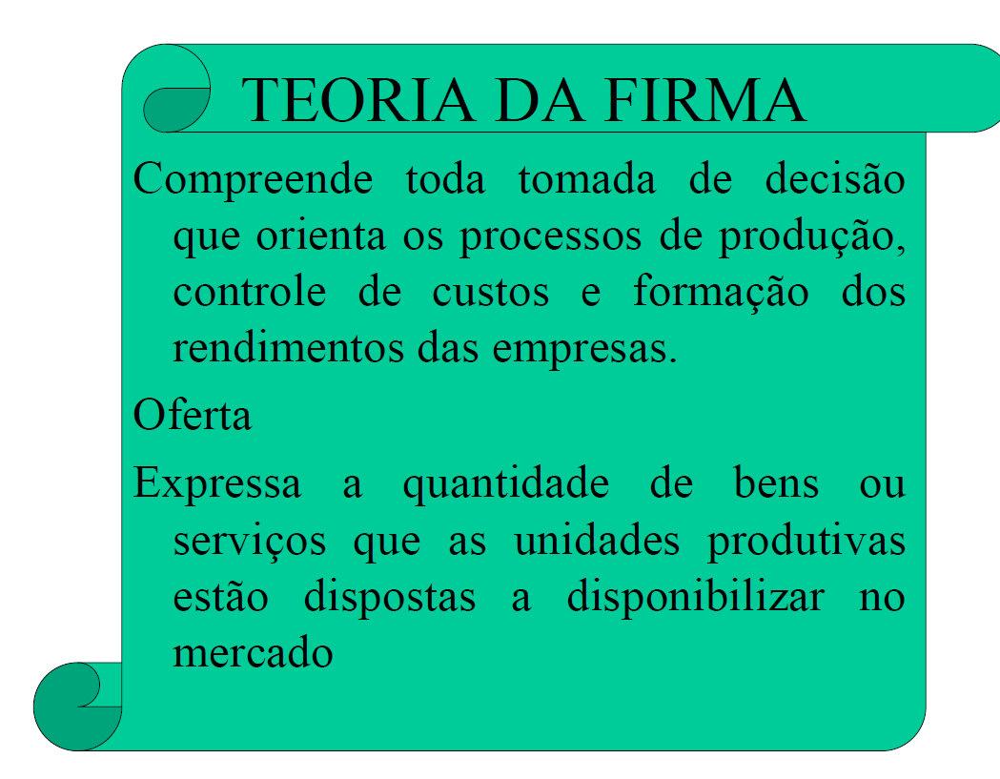

Slide 10
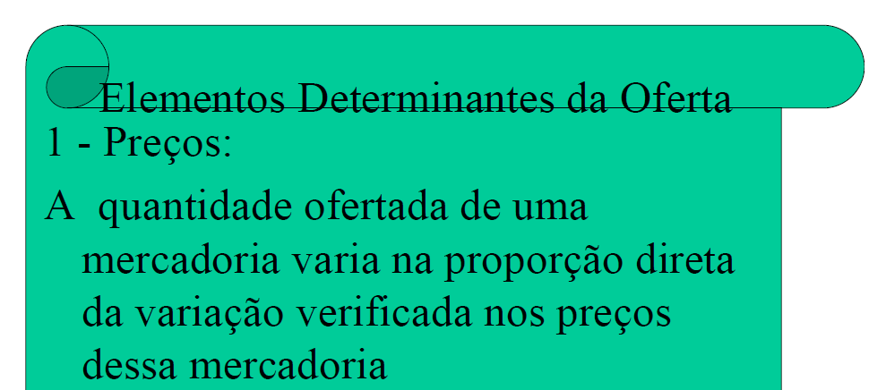


Slide 11
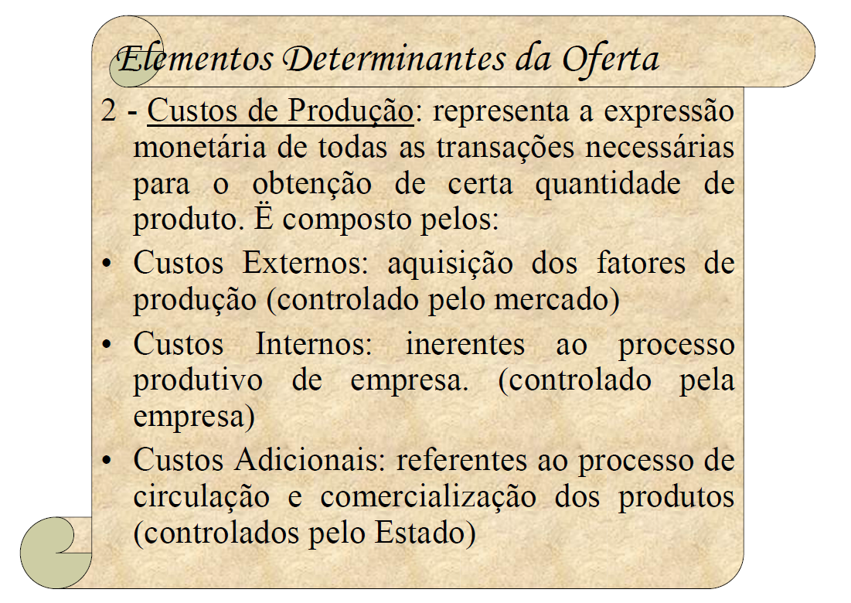

Slide 12
O caso da APPLE
É uma típica empresa americana que colocam os preços para cima, pois o que vem é mais caro, nesse caso a tecnologia e os custos de uma mão-de-obra qualificada e altamente treinada;
No caso da Apple o desenvolvimento dos produtos é feito nos EUA, mas a produção dos seus produtos é feita nos países asiáticos cuja mão-de-obra é mais barata;

Slide 13
Análise Básica da Oferta

Slide 14
PRODUÇÃO
Processo de transformação de um conjunto de insumos em bens e serviços
Decisões Básicas:
quanto produzir (oferta individual) e
como produzir (função de produção)

Slide 15
OFERTA
Quantidade ofertada: a quantidade ofertada de um bem ou serviço é a quantidade que o produtor planeja vender em determinado período a um determinado preço.
Lei da Oferta:
Quanto maior for o preço, maior será a quantidade ofertada em determinado período de tempo, ceteris paribus.
Definição: A expressão em latim ceteris paribus significa algo como “todos os demais fatores relevantes permanecem inalterados”.
Notes:
25

Slide 16
A Curva de Oferta: Relação entre Preço e Quantidade Ofertada
Oferta Semanal de Pães de Queijo da Amélia
Quantidade
Preço
Ofertada
(R$)
0
0,00
7
1,00
14
2,00
21
3,00
28
4,00
35
5,00
42
6,00
49
7,00
56
8,00
63
9,00
70
10,00
Notes:
29

Slide 17
Oferta Semanal de Pães de Queijo da Amélia
Preço dos
Oferta Semanal de Pã
es de Queijo da Amélia
Pães de Queijo
Quantidade
Preço
$6,00
Ofertada
(R$)
0
0,00
7
1,00
5,00
14
2,00
21
3,00
28
4,00
35
5,00
4,00
42
6,00
49
7,00
56
8,00
3,00
63
9,00
70
10,00
2,00
1,00
0
7
14
21
28
35
42
Quantidade de Pães de Queijo
Notes:
29

Slide 18
O que está por trás da curva de oferta – os custos
Fatores Fixos: quantidade não pode ser alterada no curto prazo
Custos Fixos
Fatores Variáveis: quantidade pode ser ajustada no curto prazo
Custos Variáveis
Custo Total: Custo Fixo + Custo Variável
Custo Médio
Custo Marginal

Slide 19
Explicação do gráfico
O preço é maior quanto maior é a oferta de pão de queijo;
É melhor ofertar mais pão de queijo porque a rentabilidade (lucro) será maior;
Você produz de acordo com o preço que o mercado quer pagar;
O aumento da oferta interfere no preço final ao consumidor;
Com o preço subindo aumenta a motivação dos agentes econômicos em oferecer aquele produto

Slide 20
(a) (b)
Oferta
Figura 3.2 Curvas de custo de curto prazo – produção de pão de queijo.

Slide 21
Oferta
A curva de oferta de curto prazo corresponde à curva de custo marginal, a partir do ponto em que este supera o custo variável médio.

Slide 22
Como Produzir: Função de Produção
Função de Produção: É a quantidade máxima de produto que se pode obter a partir da utilização combinada de determinadas quantidades de insumos e fatores produtivos por determinado período de tempo.

Slide 23
Oferta Individual e Oferta de Mercado
Oferta de Mercado: é a curva que relaciona cada um dos preços possíveis à quantidade ofertada por todos os produtores.
Graficamente, a oferta de mercado resulta da soma horizontal de cada uma das ofertas individuais

Slide 25
Excedente do produtor
Diferença entre o valor recebido pelo produtor pela venda de determinada quantidade de produto e o valor mínimo que ele estaria disposto a receber para produzir e ofertar esta mesma quantidade de produto.

Slide 26
PRÓXIMO ASSUNTO (QUE SERÁ RETOMADO APÓS A PROVA): Ponto de Equilíbrio de Mercado

Slide 27
Concorrência Perfeita
Somente o preço do produto ou serviço servirá para calibrar os planos de venda dos empresários e os planos de compra dos consumidores.
Produto Homogêneo
Existência de muitos produtores e muitos consumidores – não há poder de mercado
Inexistência de Barreiras à Entrada ou à Saída
Informações perfeitamente disseminadas

Slide 28
Equilíbrio de Mercado
É o ponto onde a oferta iguala a demanda. Ao preço de equilíbrio, a quantidade demandada é igual à quantidade ofertada
12,00
10,00
Ponto de
Oferta
8,00
Equilíbrio
Preço
6,00
4,00
2,00
Demanda
0,00
0
10
20
30
40
50
60
70
80
90
100
110
120
130
140
150
160
Quantidade
Figura 4.1 Demanda e oferta de mercado de pães de queijo.

Slide 29
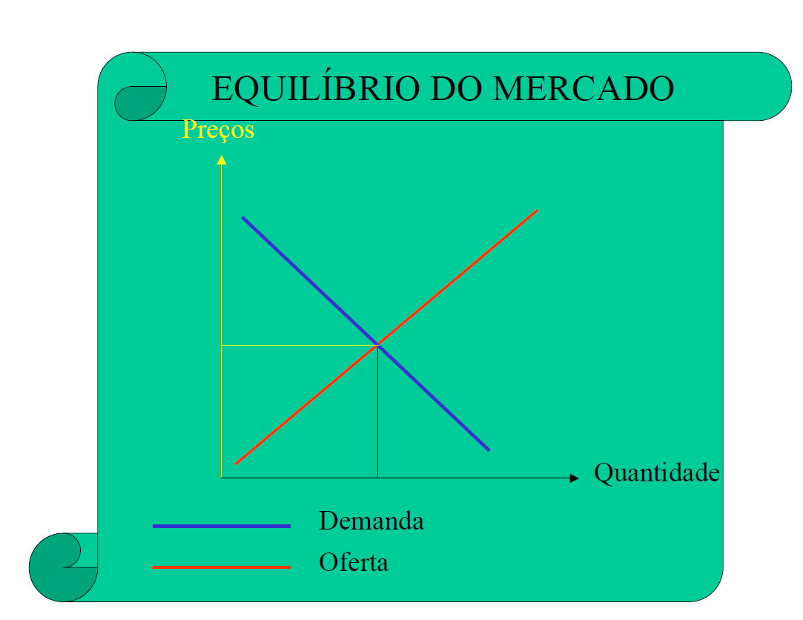

Slide 30

EXEMPLIFICANDO: O CASO DA APPLE

Slide 31
